Slide 1
DIAGRAMA DE ESTADOS
CONCEITO E REPRESENTAÇÃO EM UML
PROF. Edson E. Scalabrin

Slide 2
Diagrama de transição de estados
Diagrama de Transição de Estados ou Diagrama de Máquina de Estados,
É uma representação do estado ou situação em que um objeto pode se encontrar no decorrer da execução de processos de um sistema.
ASSIM, o objeto pode passar de um estado inicial para um estado final por meio de uma transição.
FONTE: https://pt.wikipedia.org/wiki/Diagrama_de_transi%C3%A7%C3%A3o_de_estados

Slide 3
Diagrama de transição de estados
Estado: Condição durante a vida de um objeto, onde ele satisfaz algumas condições, executa algumas atividades ou espera por eventos.
Transição: O relacionamento entre dois estados, indicando que o objeto que está no primeiro estado irá passar para o segundo estado mediante a ocorrência de um determinado evento e em certos casos uma condição.
Condição: Causa necessária para que haja a transição de estado. Decorre da ocorrência de um evento ou circunstância que propicia a transição de estado.
FONTE: https://pt.wikipedia.org/wiki/Diagrama_de_transi%C3%A7%C3%A3o_de_estados

Slide 4
Diagrama de transição de estados
Estado inicial: Estado por onde se começa a leitura de um diagrama de estado.
Estado final: Estado que representa o fim de uma máquina de estado.
Barra de Sincronização: Semelhante ao que ocorre no diagrama de atividade.
Estado composto: Estado composto por outras máquinas de estado organizadas em regiões que são executadas em paralelo.
Sincronização: Permite que os relógios de dois ou mais processos paralelos estejam sincronizados em um determinado momento do processo.
Ação: Atividade do sistema que efetua a transição de estado.
FONTE: https://pt.wikipedia.org/wiki/Diagrama_de_transi%C3%A7%C3%A3o_de_estados

Slide 5
Diagrama de transição de estados
Exemplo simples: Semáforo (sinal de trânsito)
Cada estado corresponde a uma situação que ocorrerá.
Quando verde, os carros podem prosseguir na via. Passado um tempo, é acionada a tarefa de mudar para amarelo. Então o semáforo passa de verde para amarelo. Aqui os carros ficam em estado de atenção e já aguardam a próxima transição.
O próximo passo é passar para vermelho. Nesse estado, os carros estão parados na via. De vermelho, o próximo estado somente será verde, assim, os carros podem voltar a trafegar na via.
FONTE: https://pt.wikipedia.org/wiki/Diagrama_de_transi%C3%A7%C3%A3o_de_estados

Slide 6
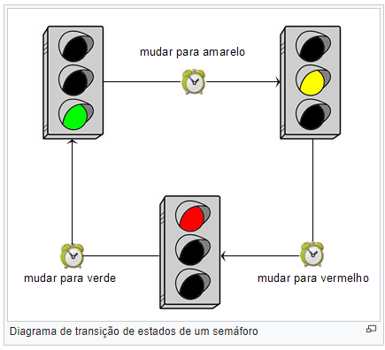
Exemplo Simples:
SEMÁFORO (SINAL DE TRÂNSITO)
FONTE: https://pt.wikipedia.org/wiki/Diagrama_de_transi%C3%A7%C3%A3o_de_estados

Slide 7
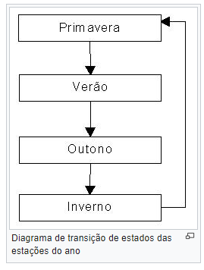
Exemplo Simples: ESTAÇÕES DO ANO
FONTE: https://pt.wikipedia.org/wiki/Diagrama_de_transi%C3%A7%C3%A3o_de_estados

Slide 8
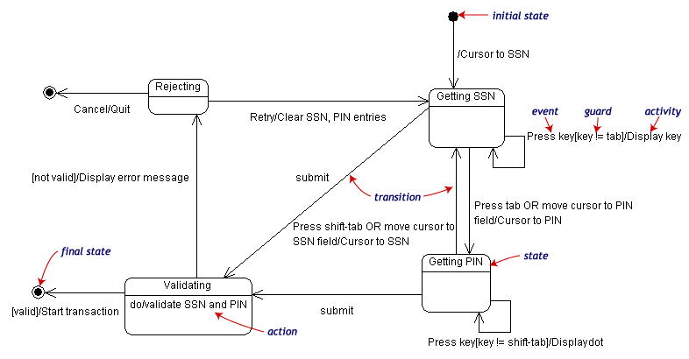
Exemplo mais avançado:
ATM
FONTE: DOCUMETO DE REFERÊNCIA DA UML

Slide 9
Diagrama de estados para o controle de uma secretária eletrônica (1/2)
As chamadas são atendidas automaticamente da seguinte maneira:
uma chamada é detectada no primeiro toque da campainha e a secretária responde à chamada com um aviso pré-gravado.
quando o aviso termina, a mensagem de quem chamou é gravada.
quando o chamador desliga, a secretária também desliga.
Faça o digrama de estados e coloque também o seguinte:
quando chamada detectada, responder à chamada, apresentar o aviso, gravar a mensagem de quem chamou, chamador desliga, aviso termina.

Slide 10
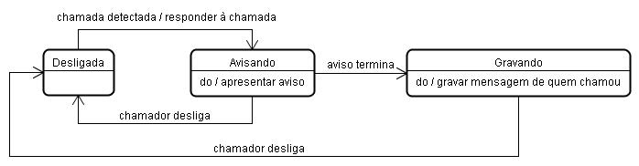
Diagrama de estados para o controle de uma secretária eletrônica (2/2)

Slide 11
A secretária eletrônica é ativada ao primeiro toque da campainha (1/2)
Revise o diagrama de estados para que ela atenda após cinco toques.
Se o telefone for atendido antes de cinco toques, a secretária nada fará.
Atente para a diferença entre cinco chamadas em que o telefone é atendido ao primeiro toque e uma chamada que toca cinco vezes.

Slide 12
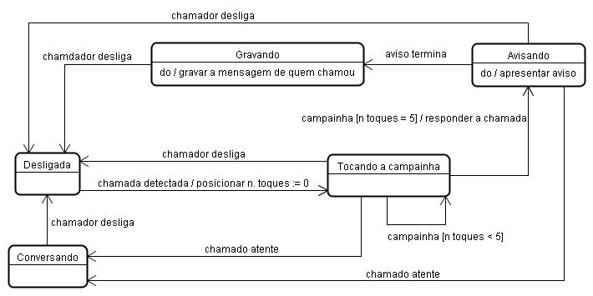
A secretária eletrônica é ativada ao primeiro toque da campainha (2/2)

Slide 13
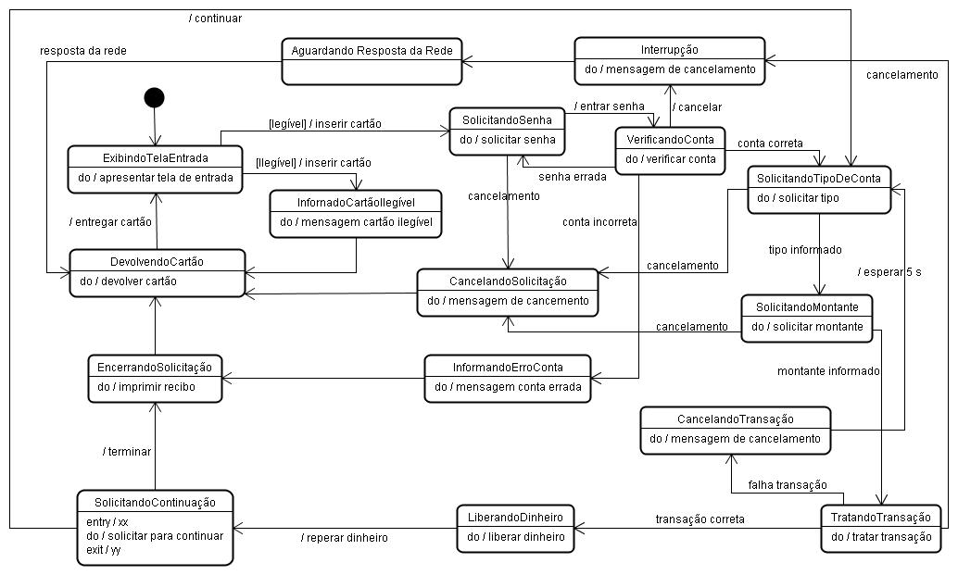
Diagrama de estados para um guichê bancário

Slide 14
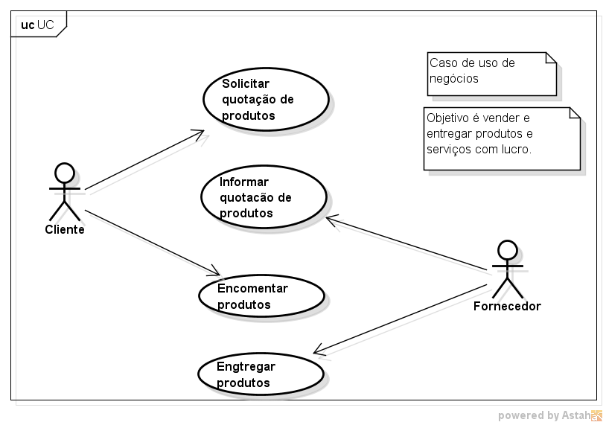
Sistema de compra de produtos (1/3)

Slide 15
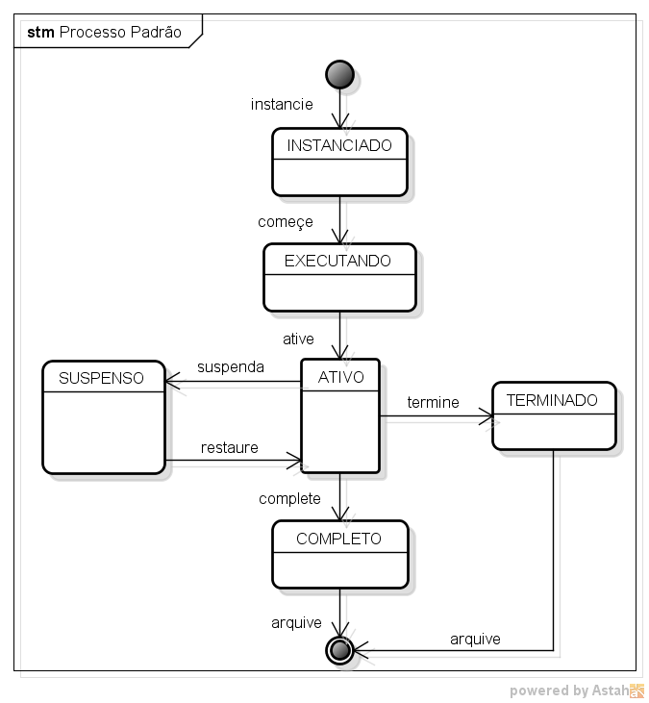
Diagrama de estado para um processo genérico
Poder-se-ia partir deste modelo genérico e customizá-lo para o processo de compra?
Se sim, o que mudaria?

Slide 16
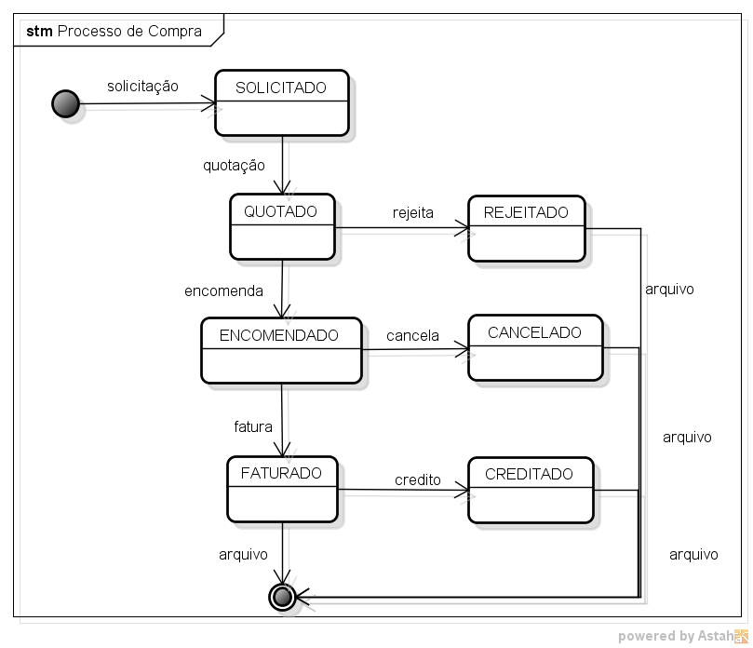
Do diagrama de estado de um processo genérico
PARA
Diagrama de estados para o processo de compra de produtos
O que mudou?

Slide 17
ATIVIDADE 04
ESTUDANTE:
VER TEXTO NO BLACKBOARD
ENTREGAR NO DIA DA PRÓXIMA AVALIAÇÃO JUNTO COM A ATIVIDADE 03
PROFESSOR:
EXPLICAÇÃO: COMO FAZER (EM SALA)

